Slide 1
파이썬 프로그래밍 입문 비교문(조건문, 선택문)
최 윤 정
cris.lecture@gmail.com

Slide 2
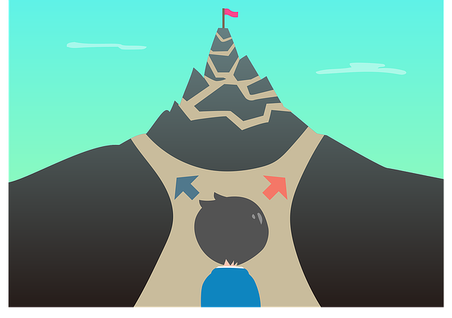
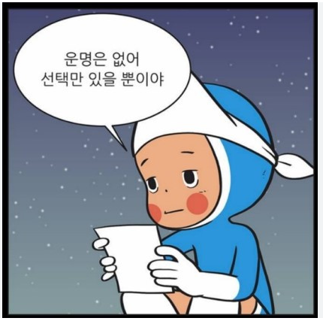
일상생활의 대부분은 선택의 연속!
컴퓨터를 통해서 해결하려는 대부분의 목표들은 선택의 연속과정으로 생각할 수 있음

Slide 3
오늘은
비교문에 대해 알아봅니다.
한번 비교하기
여러 번 비교하기
복잡한 조건문은 어떻게 처리할까?
실습
거북이(선택)
로그인 시스템
성적으로 학점구하기
축구게임
…

Slide 4
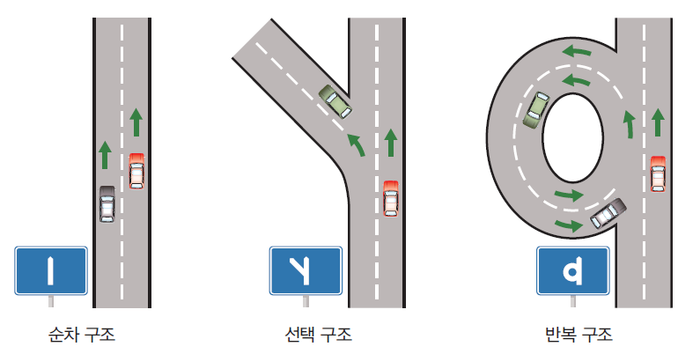
3가지의 기본 제어구조
제어문
순차적으로 실행하는 명령문
조건에 따라 비교하는 비교문
그리고 조건없는 무한 반복문

Slide 5
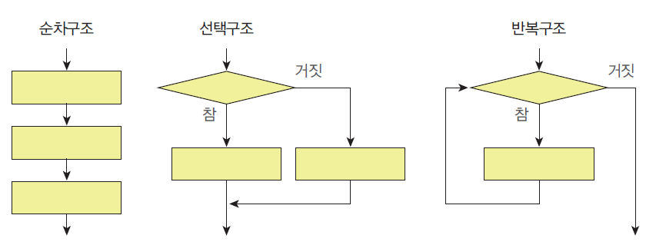
3가지의 기본 제어구조
순차 구조(sequence) - 명령들이 순차적으로 실행되는 구조
선택 구조(selection) - 둘 중의 하나의 명령을 선택하여 실행되는 구조
반복 구조(iteration) - 동일한 명령이 반복되면서 실행되는 구조

Slide 6
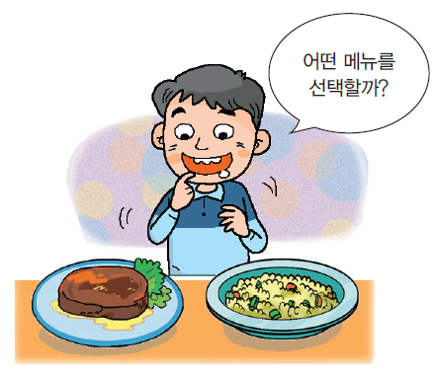
비교 : 선택 구조가 필요한 이유
선택 구조가 없다면 프로그램은 항상 동일한 동작만 수행하게 된다.
교차로에 신호등이 없고, 음식점에 메뉴가 없다면 각각의 기능을 수행할 수 없다

Slide 7
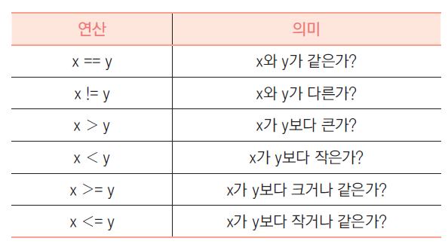
관계 연산자
산술연산자 : 더하기, 곱하기, 빼기, 나누기 등
관계 연산자(relational operator)
비교에 사용하는 연산자
두 개의 피연산자를 비교하는 연산자

Slide 8
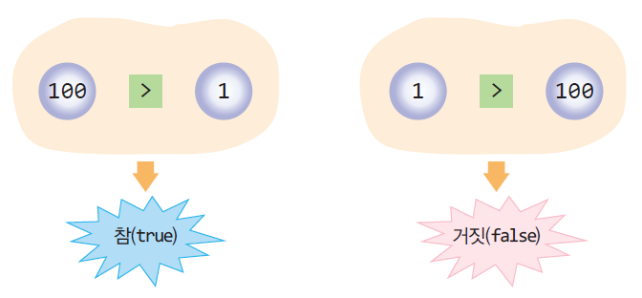
관계 연산자의 결과값 : 참 또는 거짓
관계 수식은 참(True)이나 거짓(False)을 생성한다.
문제에 대한 정확한 답을 얻기 위해 주어진 문제로부터 명확한 조건을 추출하는 것이 가장 중요한 일

Slide 9
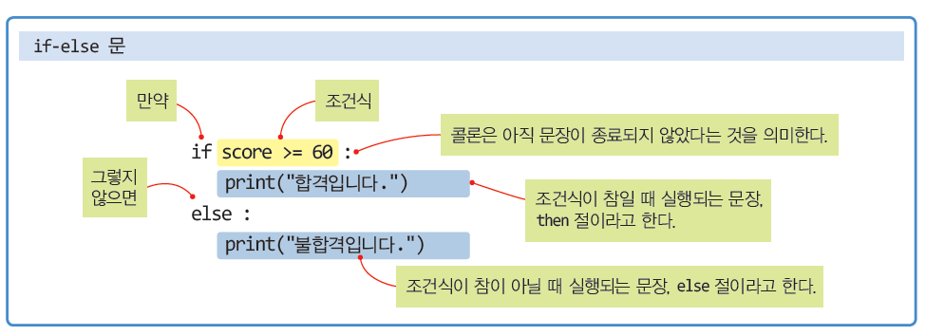
비교할 때 사용하는 문장 : if-else 문
tab
tab

Slide 10
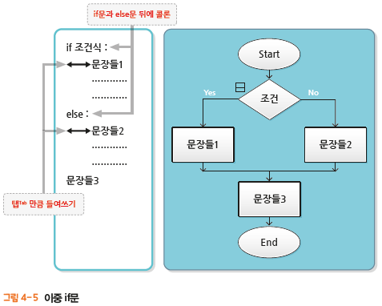
단순 if-else의 예 #1
score = int(input("성적을 입력하시오: "))
if score >= 60 :
print("합격입니다.")
else:
print("불합격입니다.")
성적을 입력하시오: 80
합격입니다.

Slide 11
단순 if-else의 예 #2
num = int(input("정수를 입력하시오: "))
if num % 2 == 0 :
print("짝수입니다.")
else:
print("홀수입니다.")
# 조건에 해당하는 실행문이 하나일 경우에는
붙여쓸 수 있다.
if num % 2 == 0 : print("짝수입니다.")
else: print("홀수입니다.")
정수를 입력하시오: 10
짝수입니다.

Slide 12
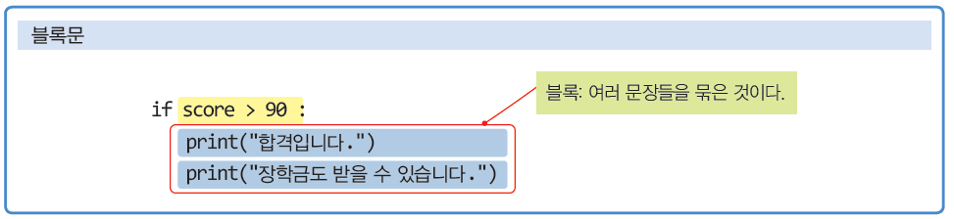
블록
만약 조건이 참인 경우에 여러 개의 문장이 실행되어야 한다면?
파이썬에서는 탭으로 블록을 구분하여 입력합니다
참고 : 다른 언어에서는 { } 를 사용합니다

Slide 13
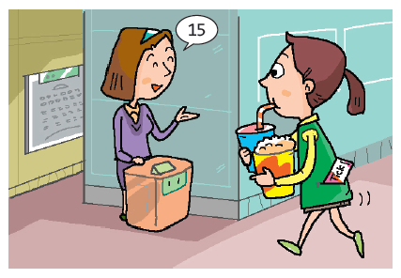
Lab: 영화 나이 제한 검사
limit = 15
print(“%d세 이상만 관람이 가능한 영화입니다.”%limit)
age = int(input("나이를 입력하시오: "))
if age >= limit:
print("이 영화를 보실 수 있습니다.")
else:
print("이 영화를 보실 수 없습니다.")
나이를 입력하시오: 19
이 영화를 보실 수 있습니다.
나이를 입력하시오: 14
이 영화를 보실 수 없습니다.

Slide 14
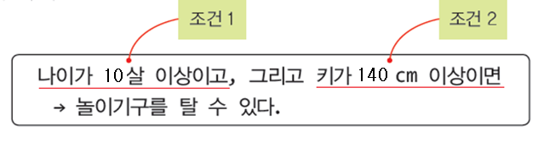
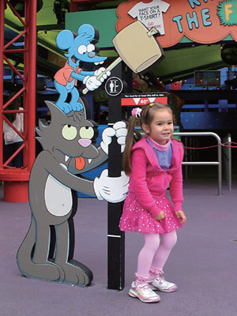
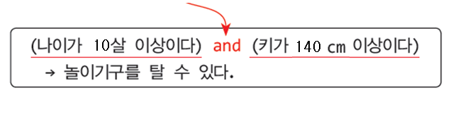
논리 연산자
(age >= 10) and (height >=140)

Slide 15
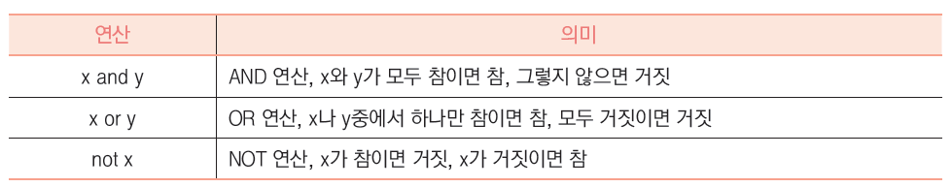
논리 연산자의 종류 : and, or, not
논리연산자와 관계연산자를 이용하여 주어진 문제로부터 명확한 조건을 추출하는 것이 프로그램의 핵심

Slide 16
잠깐 Quiz
다음 문장을 비교문으로 나타내보세요
나이가 18세 이상이고 25세 이하이면 원래 물건값을 30%할인해준다.
국어, 영어, 수학 성적이 모두 70점 이상이거나, 3과목 총합이 230점 이상이면 합격이다.
변수명은 자유롭게 사용하세요
국어=int(input(“국어점수:”))
영어=int(input(“영어점수:”))
수학=int(input(“수학점수:”))
total= 국어+영어+수학
if( (국어>=70 and 영어>=70 and 수학>=70) or
total >=230) :
print(“합격입니다.“)
else : print(“불합격입니다.”)
물건값=10000
나이 = int(input(“나이: ”))
if (나이 >=18 and 나이 <=25) :
물건값=물건값*0.7
#또는
#if (18 <=나이 <=25) : 물건값*=0.7
print(물건값)

Slide 17
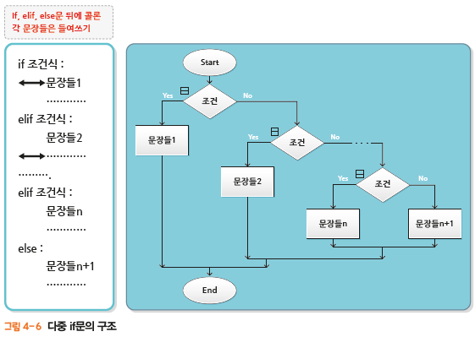
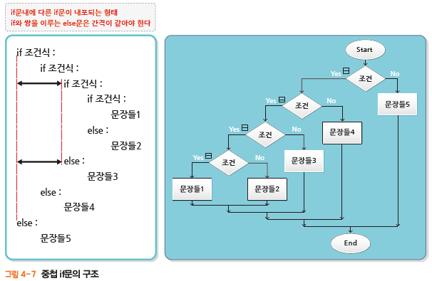
복잡한 조건문의 예 :

Slide 18
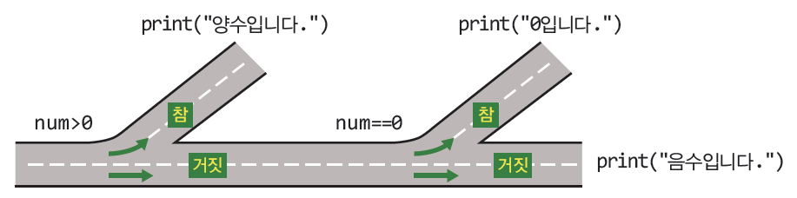
복잡한 조건문의 예 : if-elif-elif-….-else
다음과 같이 진행하는 코드를 작성하려면?
만약에 num>0이면 양수.
그렇지않고 만약에 num가 0이면 0.
그렇지않다면 num은 음수.
else if ➔ 줄여서 elif
num = int(input("정수를 입력하시오: "))
if num > 0:
print("양수입니다.")
elif num == 0:
print("0입니다.")
else:
print("음수입니다.")
정수를 입력하시오: 10
양수입니다.

Slide 19
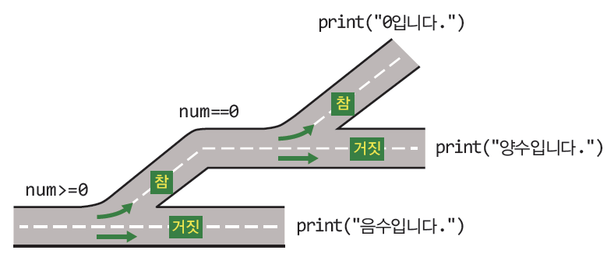
복잡한 조건문의 예 : 중첩 if-else문
if 문 안에 다른 if 문이 들어갈 수도 있다.
만약에 num>=0 인 경우
만약에 num==0이면 0
그렇지 않으면 양수
그렇지않다면 num은 음수.
num = int(input("정수를 입력하시오: "))
if num >= 0:
if num == 0:
print("0입니다.")
else:
print("양수입니다.")
else:
print("음수입니다.")
정수를 입력하시오: 10
양수입니다.

Slide 20
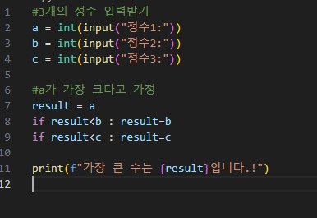
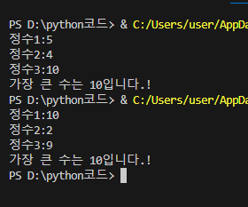
Lab: 세 개의 수를 입력받아 가장 큰 수 구하기
세개의 수를 입력 받은 후 가장 큰 수를 출력하세요
비교하는 방법은 여러가지가 있지만 주어진 문제로부터 명확하고 효율적인 조건을 추출하는 방법을 생각하는 것이 중요합니다!
실행 예)

Slide 21
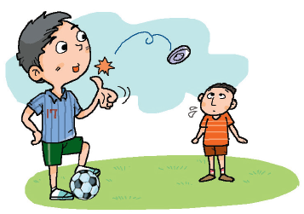
Lab: 동전 던지기 게임
랜덤(난수) 수를 발생시켜 봅니다.
import random
사용법 :
random.randrange(3) : 0,1,2 중 랜덤 수를 구한다
random.randint(0,100) : 0부터 100까지 랜덤 수
앞 , 뒤 ➔ 1 또는 0으로 처리
import random #난수 라이브러리를 이용하여
print(＂동전 던지기 게임을 시작합니다.＂)
coin = random.randrange(2)
if coin == 0 : print("앞면입니다.")
else : print("뒷면입니다.")
print("게임이 종료되었습니다.")
동전 던지기 게임을 시작합니다.
뒷면입니다.
게임이 종료되었습니다.

Slide 22
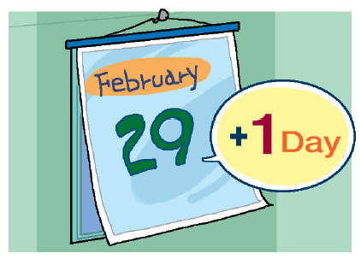
Lab: 윤년 판단
입력된 연도가 윤년일까 판단해보자
1년이 365일이면 평년, 366일이면 윤년이다
연도를 입력하시오: 2012
2012 년은 윤년입니다.
연도가 4로 나누어 떨어지면 윤년이다.
그러나 100으로 나누어 떨어지는 연도는 평년이다.
400으로 나누어 떨어지는 연도는 윤년이다.
예) 2024, 2028, 2096은 윤년
2100, 2200, 2300은 평년

Slide 23
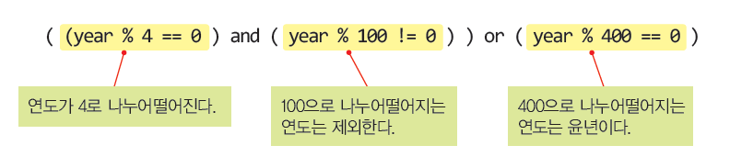
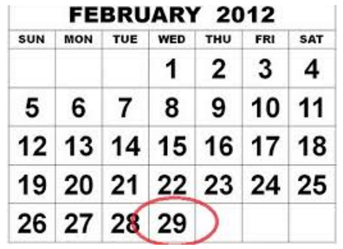
윤년의 조건
year = int(input("연도를 입력하시오: "))
if ( (year % 4 ==0 and year % 100 != 0) or year % 400 == 0):
print(year, "년은 윤년입니다.")
else :
print(year, "년은 윤년이 아닙니다.")

Slide 24

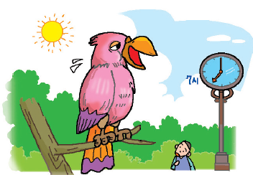
Lab: 종달새가 노래할 수 있을까?
동물원에 있는 종달새가 다음과 같은 2가지 조건이 충족될 때 노래를 한다고 하자.
오전 6시부터 오전 9시 사이
날씨가 화창하다.

Slide 25
random 이용
현재 시각을 난수로 생성하고
random.randint(1,24)
현재 날씨도 난수로 생성하자.
날씨가 화창하면 True, 그렇지 않으면 False로 하여 [True, False] 중에서 랜덤하게 선택하자.
둘 중 하나 고르기
random.choice([True, False])
random.choice([‘a’,’b’])
숫자 범위에서 랜덤수 얻기
random.randrange(3) : 0,1,2 중 랜덤 수를 구한다
random.randint(0,100) : 0부터 100까지 랜덤 수
import random
time = random.randint(1, 24)
sunny = random.choice([True, False])
좋은 아침입니다. 지금 시각은 1시 입니다.
현재 날씨가 화창하지 않습니다.
종달새가 노래를 하지 않는다.

Slide 26
Solution
import random
time = random.randint(1, 24)
print(f"좋은 아침입니다. 지금 시각은 {time} 시 입니다.")
sunny = random.choice([True, False])
if sunny==True :
print ("현재 날씨가 화창합니다. ")
else:
print ("현재 날씨가 화창하지 않습니다. ")
if time >= 6 and time < 9 and sunny:
print ("종달새가 노래를 한다.")
else :
print ("종달새가 노래를 하지 않는다.")
또는 if sunny :
또는 if 6<=time <9 and sunny==True

Slide 27
Lab : 가벼운 실습
Turtle : 거북이 방향전환
로그인 시스템
짱구의 성적표
축구게임
…

Slide 28
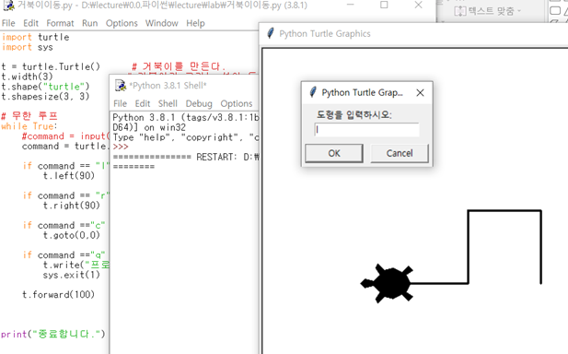
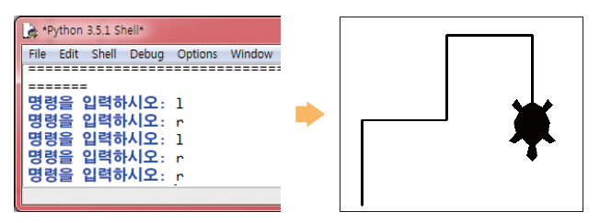
Lab#1: 거북이 제어하기
파이썬 쉘에서
“l”을 입력하면 거북이가 왼쪽으로 100픽셀
“r”을 입력하면 거북이가 오른쪽으로 100픽셀 이동하는 프로그램
“q”를 입력하면 “종료합니다” 를 출력하고 그만
무한히 반복해보자

Slide 29
무한 반복 구조
아직 학습하지 않았지만 다음과 같은 코드를 사용하면 무한 반복!
들여쓰기로 무한 반복할 블록을 지정합니다.
while True:
...
...
...

Slide 30
Solution
import turtle
t = turtle.Turtle() # 거북이를 만든다.
t.width(3) # 거북이가 그리는 선의 두께를 3으로 한다.
t.shape("turtle") # 커서의 모양을 거북이로 한다.
t.shapesize(3, 3) # 거북이를 3배 확대한다.
# 무한 루프
while True:
command = input("명령을 입력하시오: ")
if command == "l": # 사용자가 "l"을 입력하였으면
t.left(90)
if command == "r": # 사용자가 "r"을 입력하였으면
t.right(90)
t.forward(100)

Slide 31
Solution - 응용
import turtle
import sys
t = turtle.Turtle() # 거북이를 만든다.
t.width(3) # 거북이가 그리는 선의 두께를 3으로 한다.
t.shape("turtle") # 커서의 모양을 거북이로 한다.
t.shapesize(3, 3) # 거북이를 3배 확대한다.
# 무한 루프
while True:
# command = input("명령을 입력하시오: ")
command = turtle.textinput("", "도형을 입력하시오: ")
if command == "l" : # 사용자가 "l"을 입력하면 왼쪽으로 회
t.left(90)
if command == "r" : # 사용자가 "r"을 입력하면 오른쪽으로 회전
t.right(90)
if command =="c" : # 사용자가 "c"를 입력하면 원래 위치로 이동
t.goto(0,0)
if command =="q" :
t.write("프로그램을 종료합니다.")
sys.exit(1)
t.forward(100)
print("종료합니다.")

Slide 32
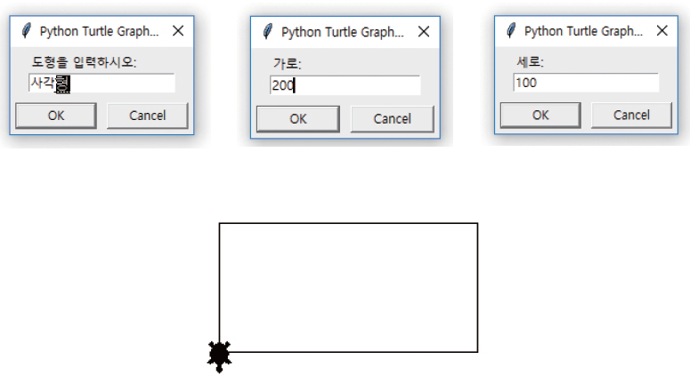
Lab#2: 도형그리기
터틀 그래픽을 이용하여 사용자가 선택하는 도형을 화면에 그리는 프로그램을 작성해보자.
도형은 “사각형”, “삼각형”, “원” 중의 하나이다.
각 도형의 치수는 사용자에게 물어보도록 하자.

Slide 33
Solution
import turtle
t = turtle.Turtle()
t.shape("turtle")
s = turtle.textinput("", "도형을 입력하시오: ")
if s == "사각형" :
s = turtle.textinput("","가로: ")
w=int(s)
s = turtle.textinput("","세로: ")
h=int(s)
t.forward(w); t.left(90)
t.forward(h); t.left(90)
t.forward(w); t.left(90)
t.forward(h)
#삼각형과 원은 여러분이 추가합니다.

Slide 34
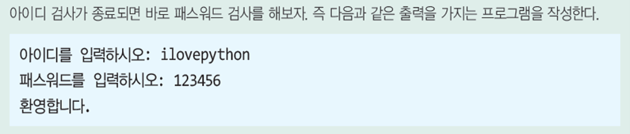
Lab#3: 로그인 프로그램
사용자로부터 아이디를 받아서 프로그램에 저장된 아이디와 일치하는지 여부를 출력하는 프로그램을 작성해보자.
도전! 비밀번호도 받아보자!
아이디를 입력하시오: ilovepython
환영합니다.
아이디를 입력하시오: iloveruby
아이디를 찾을 수 없습니다.

Slide 35
Solution
id = "ilovepython“
passwd=“123456”
myID = input(“아이디를 입력하시오: “)
if id ==myID :
print(“환영합니다.")
else:
print("아이디를 찾을 수 없습니다.")

Slide 36
Lab#4: 짱구의 성적표
성적을 입력받아서 학점을 구해보세요
90점이상 ~ 100점까지 : A
80점이상 90점미만 : B
70점이상 80점미만: C
60점이상 70점미만 : D
60점미만 : F
도전 : + 를 붙여보세요
95점이상 ~100점까지: A+
90점이상 ~95미만 : A
85점이상 ~90점 미만: B+
80점이상 ~855미만 : B
…
60점 미만 : F

Slide 37
Solution
print("짱구의 성적표! ")
print("-"*20)
score = int(input("점수를 입력하세요 : "))
if(score>=90) : grade="A"
elif (score>=80) : grade ="B"
elif (score>=70) : grade ="C"
elif (score>=60) : grade ="D"
else : grade="F"
print("짱구의 점수는 %d이고, 학점은 %s입니다. "%(score,grade))
#도전! 60점이상인 경우에 대해서, + 부여하기
if(score>=95) : grade="A+"
elif (score>=90) : grade =“A”
elif (score>=85) : grade =“B+”
elif (score>=80) : grade =“B"
#…….
#도 가능하지만, + , - , 0 를 모두 붙인다면 비효율적인 코드이다. 더 좋은 방법을 생각해보자!
#도전! 60점이상인 경우에 대해서, + 부여하기
if(score>=60):
if(score==100 or score%10>=5) :
grade +="+“

Slide 38
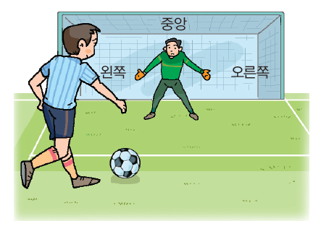
Lab#5: 축구게임
사용자에게 입력을 받아 골을 막는 프로그램을 작성해 봅니다.
선택 : 왼쪽, 오른쪽, 중앙
어디를 수비하시겠어요?(왼쪽, 중앙, 오른쪽)중앙
페널티 킥이 성공하였습니다.

Slide 39
Solution
import random
options=["왼쪽","중앙","오른쪽"] #options 리스트에 옵션값 저장
computer_choice = random.choice(options) # option에서 아무거나 선택
user_choice = input("어디를 수비하시겠어요?(왼쪽, 중앙, 오른쪽)")
if computer_choice == user_choice:
print(“수비에 성공하셨습니다. ")
else:
print("페널티 킥이 성공하였습니다. ")

Slide 40
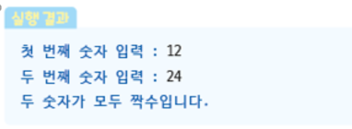
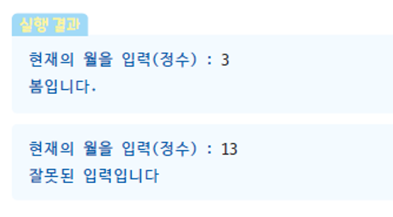
Supp. 비교문 연습
두 수를 입력 받아서 두 수가 모두 짝수이면 “모두 짝수입니다.”, 두 수가 모두 홀수이면 “모두 홀수입니다.”, 그렇지 않으면 “홀수와 짝수가 섞여있습니다.”를 출력하세요
현재 월에 해당하는 정수를 입력받아 계절을 출력하는 프로그램을 작성하세요
단, 1부터 12사이의 숫자가 아닌 경우에는 “잘못된 입력입니다＂를 출력하세요
계절 예 : 봄 : 3~5, 여름 : 6~8, 가을 : 9~11, 겨울 : 12~2

Slide 41
이번 장 정리
>, <, ==와 같은 관계 연산자를 학습하였다.
논리 연산자 and나 or 를 사용하면 조건들을 묶을 수 있다.
블록은 조건이 맞았을 때 묶어서 실행되는 코드로 파이썬에서 들여쓰기로 블록을 만든다.
if-else 문 안에 다른 if-else 문이 포함될 수 있다.
Else if ➔ elif

Slide 42
수고하셨습니다.

